Slide 1
Влияние электромагнитных излучений на человека. Бытовая техника
Автор:
Семенова Екатерина

Slide 2
Бытовая техника

Slide 3
Опасная бытовая техника
Холодильник
Старые модели холодильников практически безопасны с точки зрения излучения, а вот современные само размораживающиеся модели даже на расстоянии одного метра от дверцы показывают превышение допустимых норм электромагнитного излучения.

Slide 4
Электрическая плита
Передняя панель электроплиты обладает интенсивностью магнитного поля в 1-3мкТл, соответственно у самих конфорок оно еще выше. Безопасное расстояние – 50 см, где излучение, как во всей кухне составляет примерно 0,1-0,15мкТл. Об этом стоит помнить, стоя у работающей плиты и по возможности не подходить к ней слишком близко.

Slide 5
Электрический чайник
Лучше всего, включив электрочайник, сразу же от него отойти, так как на расстоянии уже 20 см он становится опасным.

Slide 6
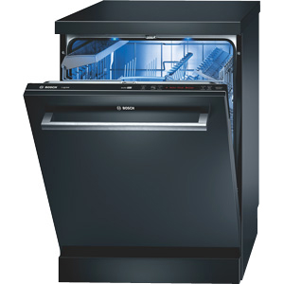
Стиральная и посудомоечная машина
Любителям наблюдать за процессом стирки важно знать, что у панели управления современная стиральная машина излучает больше, чем 10мкТл. Безопасно отойти от машины не менее чем на метр. Посудомоечная машина будет безопасна на расстоянии полуметра.

Slide 7
Пылесос
Очень высокое излучение пылесоса (100мкТл!) компенсируется длиной шланга. Поэтому, включив пылесос, сразу же беритесь за дело и не стойте близко к работающему аппарату.

Slide 8
Утюг
Утюг опасен только в момент нагрева, а безопасное расстояние – 25 см от ручки утюга, где электромагнитное излучение составляет около 0,2мкТл. Конечно, невозможно гладить белье, не касаясь утюга, поэтому можно потренироваться в момент нагрева (когда включается лампочка) отставлять утюг в сторону. Безусловно, это очень неудобно, но другого пути избежать излучения нет.

Slide 9
Телевизор
Очень опасным и часто нами используемым бытовым прибором является, конечно, телевизор. Безопасное расстояние зависит от модели телевизора и его диагонали, обычно оно не может быть меньше 1,5 м.

Slide 10
Кондиционер
Этот прибор также является одним из самых опасных, поэтому не стоит подходить к кондиционеру ближе, чем на 1,5 м.

Slide 11
Микроволновая печь
Микроволновке принадлежит пальма первенства среди самых опасных бытовых приборов, так как она уже на расстоянии 30 см может создавать электромагнитное поле до 8мкТл.

Slide 12
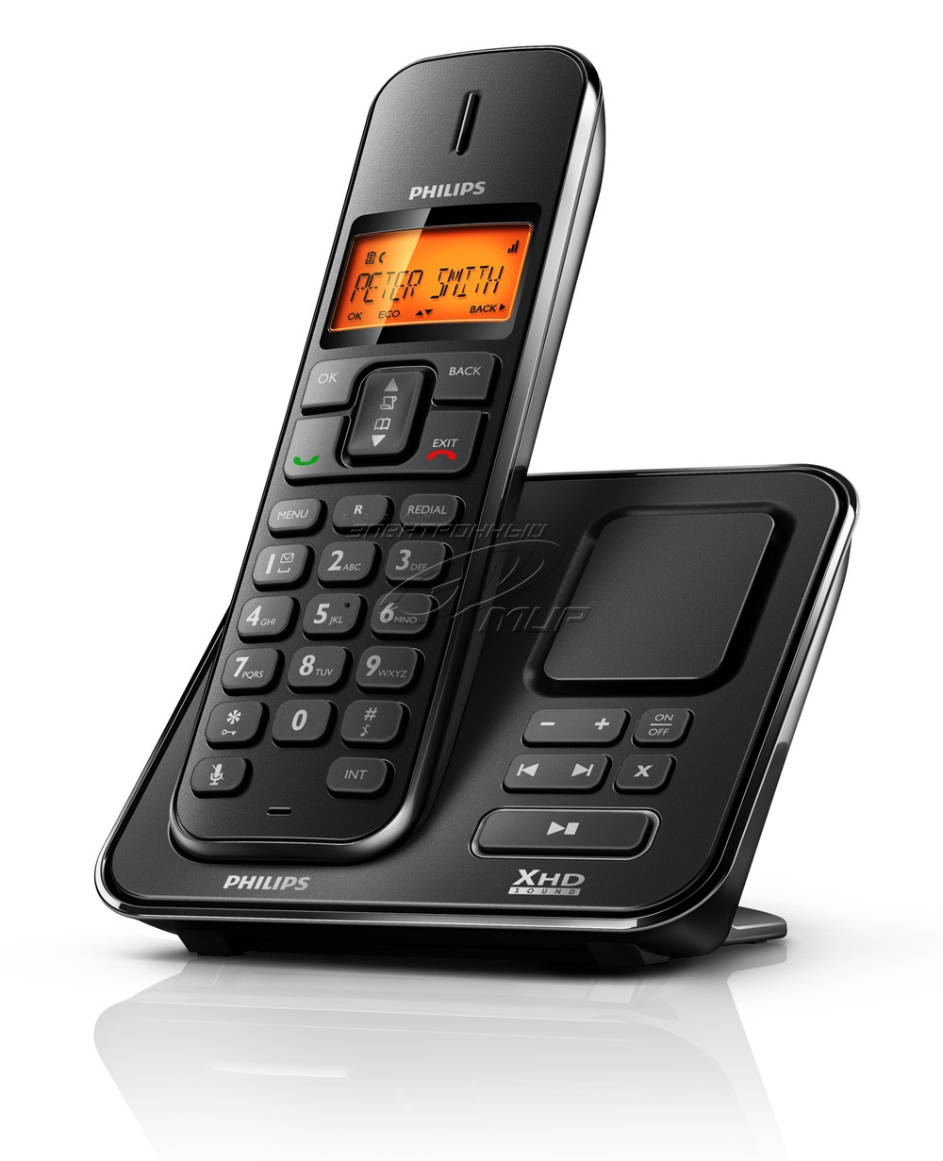
Мобильный и радиотелефон
. Радиотелефон должен стоять как можно дальше от диванов, кроватей, кресел и тех мест, где Вы проводите много времени.

Slide 13
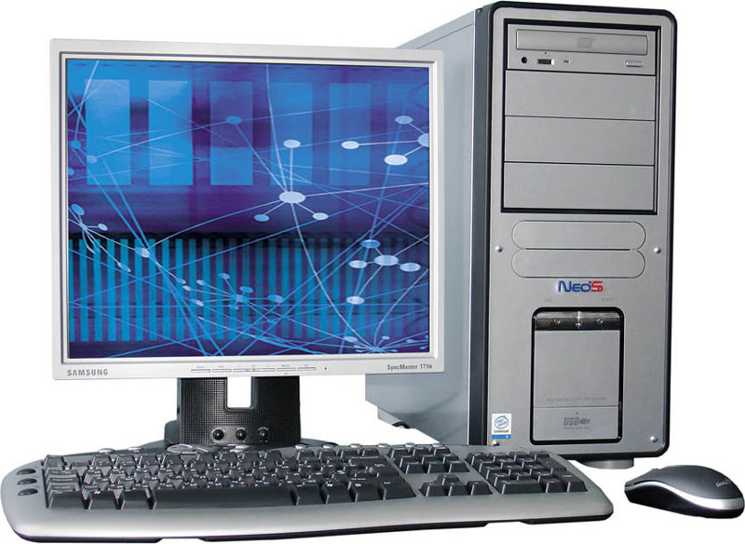
Компьютер
Персональный компьютер – очень опасный прибор, так как распространяет излучение вокруг себя на расстояние не меньше 70 см. Максимально безопасным считается расстоянием 1,5-2 м от монитора.

Slide 14
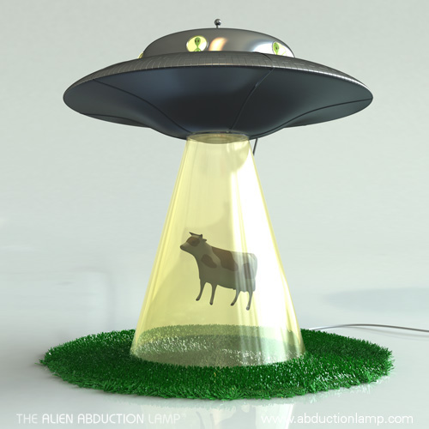
Настольная лампа
Кто бы мог подумать, что столь безопасный бытовой прибор может таить в себе угрозу? Оказывается излучение от настольной лампы сравнимо с излучением от телевизора. Поэтому стоит задуматься о том, насколько она необходима на Вашем рабочем столе.

Slide 15
Как минимизировать вред электромагнитного излучения?
Во-первых, не поленитесь и проделайте тест с радиоприемником, чтобы знать, какие из Ваших бытовых приборов наиболее опасны. И старайтесь свести к минимуму контакты с «вредной» техникой.
Помните и о том, что стены не являются препятствием для электромагнитных волн, от него может спасти только расстояние.
Второе, постарайтесь без действительной необходимости не приобретать мощные электроприборы, ведь чем ниже мощность бытовой техники, тем слабее от нее излучение и она менее опасна.
Старайтесь одновременно не включать несколько мощных электроприборов. Пусть закончится цикл стирки, и только после этого используйте микроволновую печь или пылесос. Избавьтесь от привычки создавать фон из работающего телевизора, так как и Вы и Ваши дети рискуете постоянно попадать в зону действия вредного излучения. Нужно стараться избегать использования удлинителей при подключении электроприборов, так как это способствует увеличению площади электромагнитного излучения. Следите и за тем, чтобы шнуры от бытовой техники и удлинителей не сворачивались в кольца или петли.
Интересно, что грамотно проведенная электропроводка не представляет опасности для жильцов дома.

Slide 16
Как измерить излучение от бытовой техники
Конечно, точных цифр с помощью домашнего теста определить не удастся, но наличие и силу электромагнитного и Источником электромагнитного поля в жилых помещениях является разнообразная электротехника - холодильники, утюги, пылесосы, электропечи, телевизоры, компьютеры и др., а также электропроводка квартиры. На электромагнитную обстановку квартиры влияют электротехническое оборудование здания, трансформаторы, кабельные линии. Электрическое поле в жилых домах находится в пределах 1-10 В/м. Однако могут встретиться точки повышенного уровня, например, незаземленный монитор компьютера
Замеры напряженности магнитных полей от бытовых электроприборов показали, что их кратковременное воздействие может оказаться даже более сильным, чем долговременное пребывание человека рядом с линией электропередачи. Если отечественные нормы допустимых значений напряженности магнитного поля для населения от воздействия линии электропередачи составляют 1000 мГс, то бытовые электроприборы существенно превосходят эту величину.
Индукция магнитного поля от электроплит типа "Электра" на расстоянии 20-30 см от передней панели - там, где стоит хозяйка, - составляет 1-3 мкТл. У конфорок, оно, естественно, больше. А на расстоянии 50 см уже неотличимо от общего поля в кухне, которое составляет около 0,1-0,15 мкТл.

Slide 17
Влияние бытовой техники на организм человека
Исследования влияний электромагнитных излучений на человеческий организм ведутся специалистами разных стран мира. Например, ученые Италии выяснили, что регулярное нахождение человека в электромагнитном поле может вызвать бесплодие. Американские ученые установили негативное влияние излучения бытовых приборов на человеческий мозг. Специалисты из Швеции смогли установить безопасный уровень силы электромагнитного поля, который равняется 0,2 микротеслы (мкТл).
Но независимо от страны, всеми учеными признано, что электромагнитные излучения негативно воздействуют на сердечно - сосудистую, центральную нервную систему, на гормональный фон человека и репродуктивную функцию. В результате тесного и регулярного «общения» с бытовой техникой мы можем приобрести множество проблем, в числе которых головные боли, усталость, упадок сил, бессонница и др.
Важно понимать, что даже электромагнитные излучения низкой интенсивности несут в себе огромную опасность. Часто действие излучения от бытовых приборов может оказаться более мощным, чем длительное нахождение в месте, где расположены линии электропередач. Таким образом, получатся, что мы часто даже не задумываясь об этом, ежедневно нарушаем биоэнергетический баланс собственного организма.

Slide 18
Спасибо за внимание!!!!!!

